Slide 1
推荐代码草读
大土豆-算法产品技术中心
单明辉

Slide 2

信息流整体架构
爬虫抓取
自媒体
Convertor
打标
元信息
知识库
线上索引
RecoItem
分类服务
异步计算
图文+视频
LeafServer
运营平台
UserServer
算法数据
审核平台
DictServer
VideoServer
模型
DocServer
Iflow接口
日志
机器送审流
APP（uc头条、优酷、土豆）
Notes:
最后说一下自己都做了哪些

Slide 3
视频推荐系统（video server）总体流程
Notes:
注：实际上只有个性化的部分参与排序，probe，热点等是不参与统一排序的（每个分支自己内部排序）

Slide 4
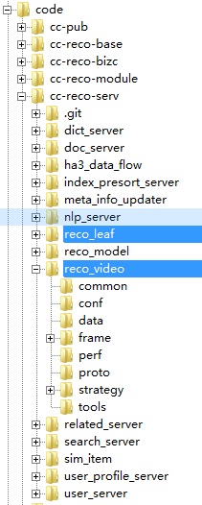
整体代码目录
Cc-pub, Cc-reco*
先看一下：http://gitlab.alibaba-inc.com/sm-xss/cc-pub 里面列了一些介绍和基本规范。类似地，每个repository中都有该工程的简介，这里不赘述
Serv
Cc-reco-serv下面可以找到绝大多数前述的server代码，如dict server, user server等
每个server下除了在线逻辑，也包括各种小工具放在tool目录下，比如user_profile_client，大家用的压测工具等，可以自己修改自己build
推荐策略
和推荐策略最相关的是reco_leaf(图文推荐)和reco_video(视频推荐)
视频推荐分离自图文推荐，所以很多下层目录二者长得很像。

Slide 5
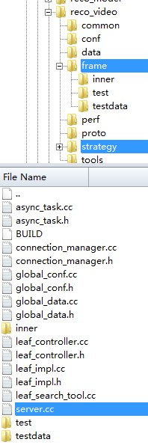
Video_server入口
Frame=framework，架构相关代码（寇岩）
Strategy：推荐策略
Frame/server.cc：main(） 入口
加载数据（index，模型，cf，poi等）
初始化服务连接（userserver等）
启动LeafImpl::Service()
LeafImpl:: Process(param) 推荐服务入口
=> subjectRecommend() 主题推荐
=> Recommend（）推荐

Slide 6
推荐逻辑
LeafImpl::recommend()-> LeafController::Recommend()
->bizc/user_lib/user_info.cc： UserComm::GetUserInfo（）获取用户信息，用户画像
->serv/strategy/rank_hooker.cc: RankHooker::Recommend（）推荐主入口。从这里进入策略范畴
//下面是feed流推荐主入口。其他的还有订阅标签自媒体推荐/标签页推荐/
-> serv/Strategy/reco_strategy.cc: RecoStrategy::VerticleChannelRecommend（）
::Prepare()//准备数据
->::BuildUserShownDict()//准备展现历史用于去重
->:: BuildUserFeature()//提取/合并用户画像（长期/短期/内部等，线性加权）
->::RsbSelector::CalcRSBReturnNumMap()//计算各分支的召回个数(详述)
->:: RandomReco()//随机策略对付爬取和非法uid(uid=0)
--->::AsyncProbeReco()//异步调用探针
->serv/strategy/reco/manual/manual_reco.cc:ManualReco::GetManualItems()//运营视频
//异步调用个性化推荐
--->serv/strategy/reco/personal/personal_reco.cc::PersonalReco::DoPersonalVideoReco()
->serv/strategy/reco/offline/item_dict_manager.cc: ItemDictManager::FillData（）
->…::PersonalReco ::GetPersonalVideoRecoResult()
::前没有表示同上面类/函数的前缀，…表示省略

Slide 7
计算各分支的召回个数
热点事件（疑似算出来了后面没用，废弃）
访问时间（8-12点最大），轻度用户热点多一些，当日首次访问热点多一些，最大概率0.2
运营文章（强制下发等）
场景化(probe，叫探针更形象)策略个数1 （下面详述）
个性化个数200（下面详述）
Ucsid(uc运营的，具体待查)
疑似：该召回个数限制只对probe和ucsid策略生效

Slide 8
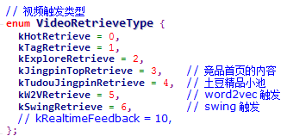
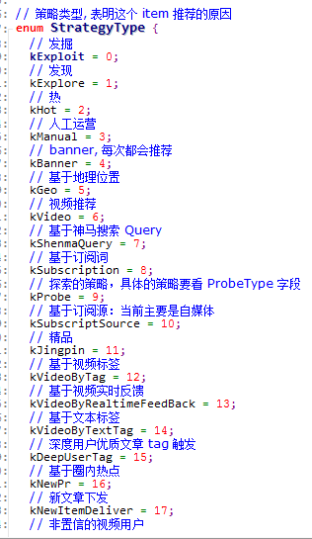
个性化召回PersonalReco::GetPersonalVideoRecoResult()
视频只有7个分支（…/personal_reco.h）
common.proto文件中有一个通用的触发类型定义（下图）日志和报表系统中用的是这个。
视频推荐又取出其中几个做了个转义（上图）注意区别
计算各个分支触发比例
CalcPersonalRetrieveRatio()
兴趣标签:按用户的个性化标签
Explore：探索新视频(而非用户潜在兴趣)从而优选出优质视频
HOT:高CTR内容（区分于之前的hot(热点事件)）也会考虑用户兴趣偏好，在hot中做一点点个性化
jingpin精品：竞品首页内容；土豆精品：土豆精品
W2v：视频向量化，计算和观看历史的距离，i2i矩阵类
Swing:利用观看历史触发，i2i矩阵类
TagSelector::SelectTag()
从用户的图文/视频兴趣标签中按照概率随机抽取12个标签
并发对各个分支：PersonalReco::VideoRecoRank(VideoRetrieveType)
召回分支，并在分支内排序（ ranker_->Rank ）
多样性处理
相同id，或者判断内容相同: IsSimVideo().可以通过洗刷刷->debug后台->单条结果分析 查询（sim个数指标）
针对不喜欢/展现/同批次内做去重
该用户点击少而曝光多的频道，随机过滤掉一些

Slide 9
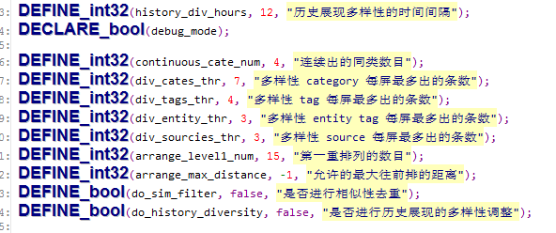
个性化召回PersonalReco::GetPersonalVideoRecoResult() 续
::PersonalReco::MergeVideoRecoResult()
Boost: rankScore*=（1+类型占比)^0.3
…personal/Item_Arrangement.cc:ItemArrangement::Arrange() 多样性处理
维度：Category(:体育)/source(上传者,爬取源:)/ tag(语义标签:逗比)/entity(实体标签:德国车)
IsSimilarFea()：和前面的item关键词相同比例大，则判定为太像而过滤
ReArrange(): 若结果中还有连续出现的tag， shuffle一下

Slide 10
Probe机制（用户兴趣探查，场景化推荐）
推荐请求
解决的问题：
不同用户不同场景兴趣不同
当前感兴趣的内容多推，不感兴趣内容少推
平滑过渡
淘宝搜索偏好
长视频偏好
soku搜索偏好
……
用户行为反馈
多维度融合
场景化
是否点击
播放完整度
进场
退场
探索视频

Slide 11
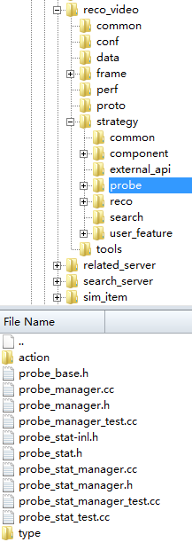
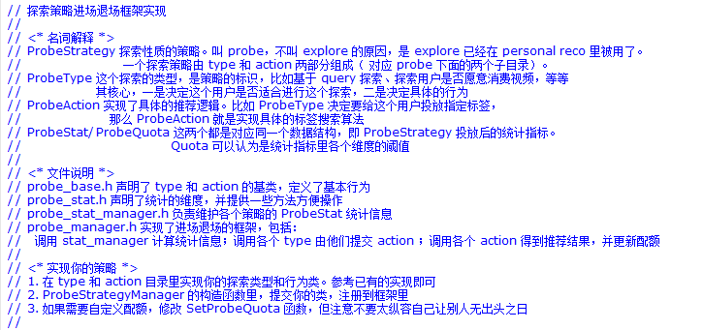
ProbeStrategyManager
调度各probe分支返回结果
实现配额管理/进退场策略
ProbeStat
统计各分支的行为
Type/*
每个探测类型一个
Action/*
具体怎么视频的动作

Slide 13
其他待后续
UserInfo如何加载
Index数据
Amonitor/Counter逻辑
Vlog逻辑
画像info/ profile
外部存储
推荐接口与mergelog
其他小知识
Channelid=10016
洗刷刷后台
常见名词/变量

